Slide 1
JQ 事件

Slide 2
主要内容
JQ事件绑定及移除
JQ合成事件
事件冒泡
事件对象
转换

Slide 3
事件绑定及移除
live() 把事件绑定到当前及以后添加的元素上面
语法：live( type , fn )
$("p").live("click", function(){
alert( $(this).text() );
});
JQ1.4之前用得比较多，现在已被放到不推荐使用列表中
die( type , fn )--live()的反向操作，删除先前用live()绑定的事件

Slide 4
事件绑定及移除
delegate() 把事件绑定到当前及以后添加的元素上面
语法：delegate(selector,[type],[data],fn)
$("ul").delegate("li", "click", function(){
alert( $(this).html() );
});
JQ1.4之后加入的，和live有点相似
undelegate( type , fn )--删除由 delegate() 方法添加的一个或多个事件处理程序

Slide 5
事件绑定及移除
bind() 为每个匹配的元素绑定一个或多个事件处理函数
语法：bind( type , fn ) //不能给未来元素添加事件
$("p").bind("click", function(){
alert( $(this).text() );
});
$("button").bind({
mouseover:function(){$("body").css("background","red");},
mouseout:function(){$("body").css("background","#FFF");}
});
unbind( type , fn )--bind()的反向操作，删除元素的一个或多个事件

Slide 6
事件绑定及移除
on() 在选择元素上绑定一个或多个事件的事件处理函数
可以给未来元素添加事件（事件委托）
语法：on(events,[selector],[data],fn)
$("ul").on( "click" , "li", function(){
alert( $(this).html() );
});
JQ1.7开始引入了全新事件绑定机制
off( type , fn )--on()的反向操作，
移除用on()绑定的事件处理程序

Slide 7
事件绑定及移除
从jQuery1.7开始，jQuery引入了全新的事件绑定机制，
on()和off()两个函数统一处理事件绑定。
jQuery推出on()的目的有2个，一是为了统一接口，二是为了提高性能，所以从现在开始用on()替换bind(), live(), delegate吧。
尤其是不要再用live()了，因为它已经放入不推荐使用列表中，随时会被弃用。

Slide 8
事件绑定及移除
one() 为匹配的元素绑定一次性的事件处理函数不包括新添加的元素
语法：one(type,[data],fn)
$("p").one("click", function(){
alert( $(this).html() );
});
当使用 one() 方法时，每个元素只能运行一次事件处理器函数，执行完之后事件就会被移除

Slide 9
合成事件
Jq合成事件----hover( )
hover( )方法
语法：hover(fn1,fn2); 鼠标进入时执行fn1，鼠标离开时执行fn2
$("td").hover(
function () {
$(this).addClass("hover");
},
function () {
$(this).removeClass("hover");
}
);

Slide 10
合成事件
Jq合成事件----toggle( )
toggle( )方法-------被1.9以上版本弃用
语法：toggle(fn1,fn2,fn3,fn4...);
匹配元素的轮流的click事件或
$("li").toggle(
function () {
$(this).addClass("show");
},
function () {
$(this).removeClass("show");
}
);

Slide 11
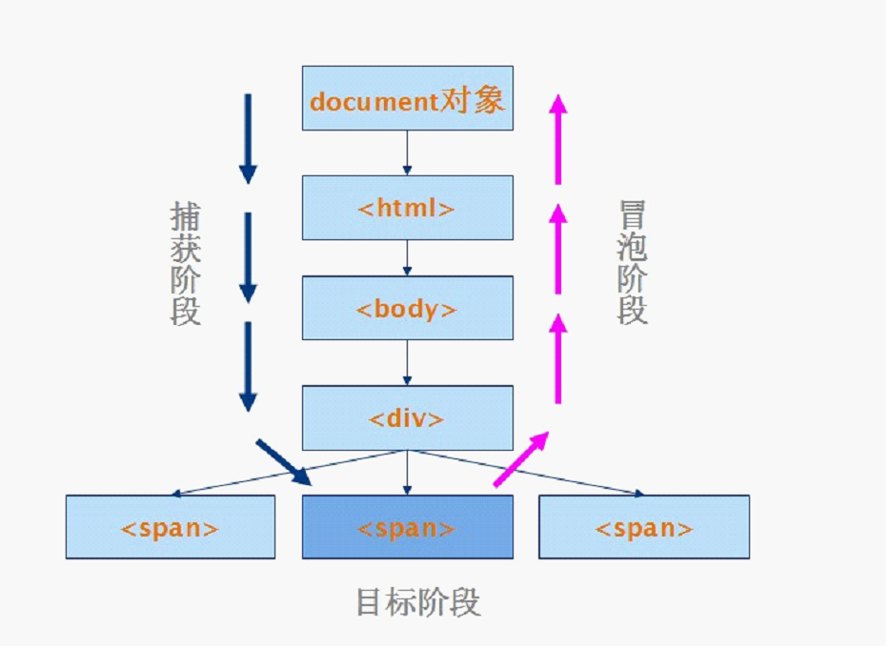
事件冒泡机制

Slide 12
事件对象
事件对象存储了和事件相关的信息
原生JS事件对象
oDiv.onclick=function (ev){
var oEvent=ev||window.event;
console.log(oEvent);//oEvent即为事件对象
}
JQ处理了其中的兼容问题，可以直接使用
$('body').click(function(e){
console.log(e);//e即为事件对象
})

Slide 13
常用事件对象的属性
阻止冒泡：e.stopPropagation()
阻止默认行为：e.preventDefault();
事件类型：e.type
触发事件的元素：e.target
相对文档的坐标：e.clientX/Y e.pageX/Y e.offsetX/Y
鼠标事件中离开或者进入的DOM元素：e.relatedTarget
指示按了哪个键或按钮：e.which

Slide 14
转换
在实际工作中，我们可能会有这样的需求
使用JQ获取DOM对象，然后在JS对象使用
或者JS获取的DOM对象，然后在JQ对象使用
var oDiv=document.getElementById("div1");
$(oDiv).css("background","red");
$("#div1").get(0).style.background="red";
get(index)方法 取得其中一个匹配的元素
参数：index 表示取得第几个匹配的元素

Slide 15
练习
练习今天所学知识点

Slide 16
谢 谢

